Slide 1
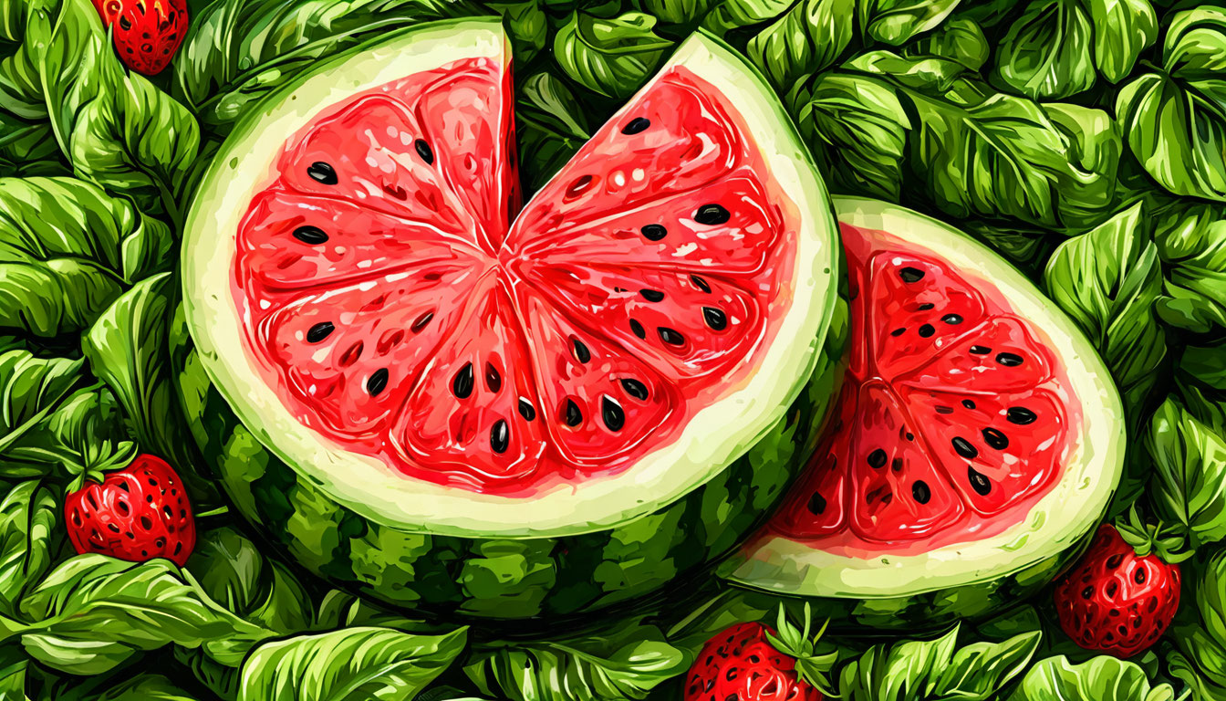
Арбуз
Арбуз — это летний ягодный овощ, который относится к семейству Тыквенные. Он известен своим сладким и сочным вкусом. Арбуз содержит большое количество воды, витаминов и минералов, что делает его полезным для здоровья. Кроме того, арбуз является символом летнего отдыха и жаркой погоды.

